Slide 1


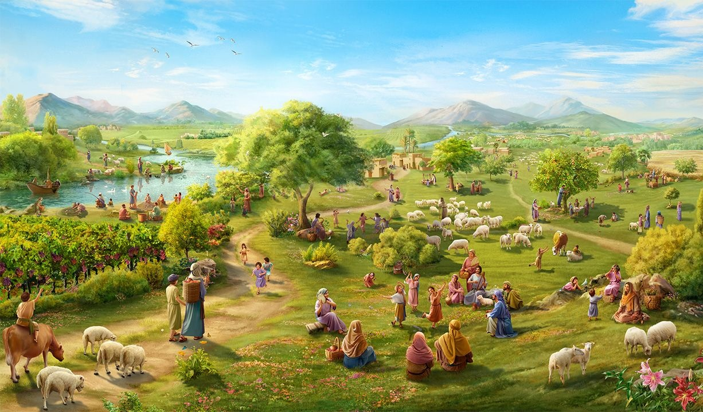
GADO DE GETROW
Les 12 fu 20 Deisember 2025

Slide 2

“No wan wortu fu ala den bun pramisi fu Masra , di a meki gi a oso fu Israel fadon,ala sa kon tru.” (Yoswa 21:45)

Slide 3

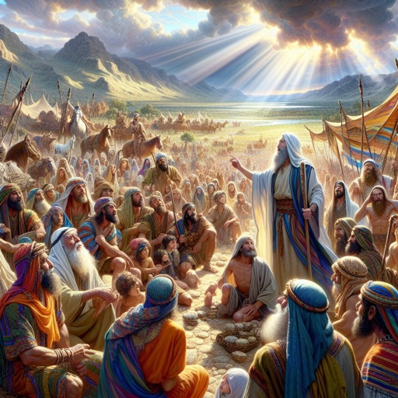
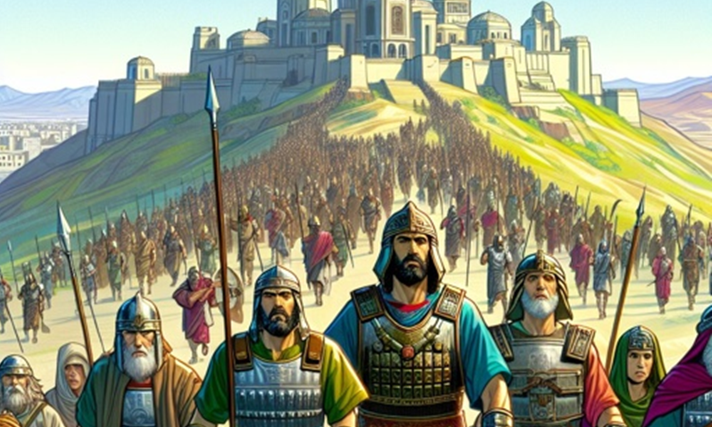





Yoswa ben grani kba, presi ben de fu teki ete. A kon makandra nanga den nyun edeman, fu kraka den fu tan feti go doro.
Fu wini a feti no ben didon ini den makti, ma ini a makti fu Gado. Dati meki a memre den dati Gado getrow e'n dati A ben sori den tu, owktu a ben gi a dyaranti dati a ben sa tan getrow.
Ma a sori den owktu taki bigi problema ben sa de. Fu taki en tru na soso wan ben de, a srefi wan di wi abi tide : efu wi no tan getrow na Gado; sobu efu wi gi Gado siksi fu neigi,,a sani pori.
A getrow fu Gado (Yoswa 21:43-45)
San Gado ben du e’n san A sa du (Yoswa 23:1-5)
A kado te sma de getrow (Yoswa 23:6-10)
San wi mus du (Yoswa 23:11-14)
A strafu fu no de getrow (Yoswa 23:15-16)

Slide 4


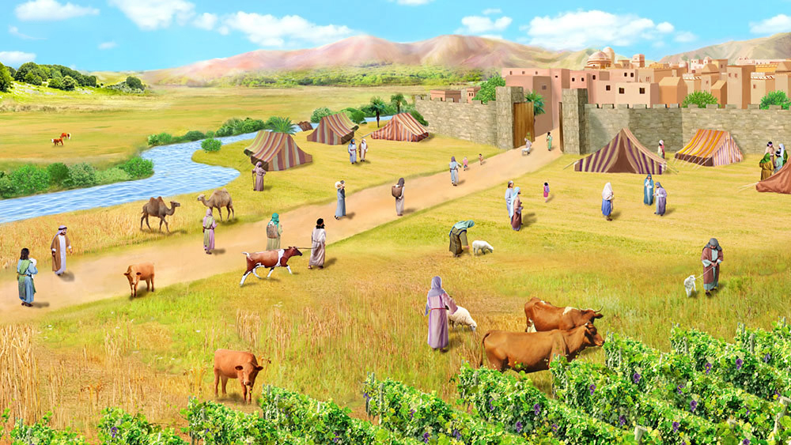

A GETROW FU GADO
“No wan fu ala den bun pramisi fu Masra gi Israel fadon;ala kon tru.” (Yoswa 21:45)
Gado ben gi Israel “a heri kondre" (Yoswa 21:43).en gi ini den anu “ala den feiyanti “(Yoswa 21:44) ,so “ ala sani ben kon tru ” soleki fa Gado ben taki ( Yoswa 21:45).
A wortu di wi gebroiki ala leisi “ala” e hambra a getrow fu Gado fu du san A taki, sobu fu En de getrow.Den feiyanti fu en, Masra ben fon den. Den ben teki a kondre bika Gado ben abi en. Den ben kan de seiker dati den ben sa yagi den sma fu Kana, di ben e libi drape ete,bika Gado ben hori en pramisi sofara e'n ben sa tan hori den ini a tendekon.
Ala den wroko disi na bun gi wi.Gado e tan getrow( Deut.7:9;Singi 117:2;Kragi singi 3:22,23). A pramisi fu ferlusu wi ,fu gi wi grontapu leki wan kado, so a sa meki en pramisi kon tru.( Fil.1:6;1 Peit.1:5;Singi 37:29).

Slide 5

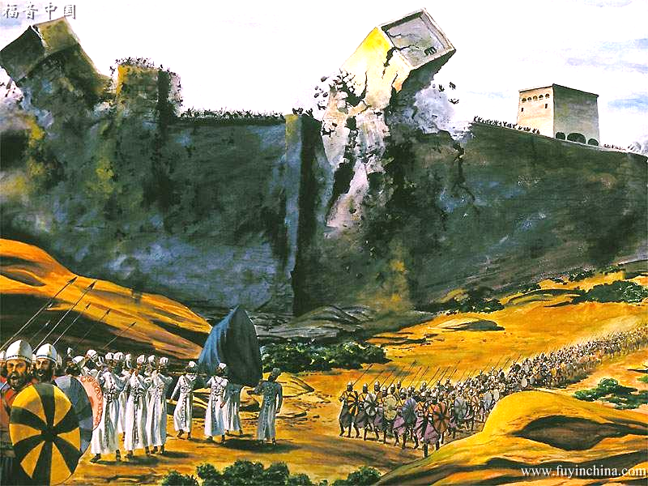
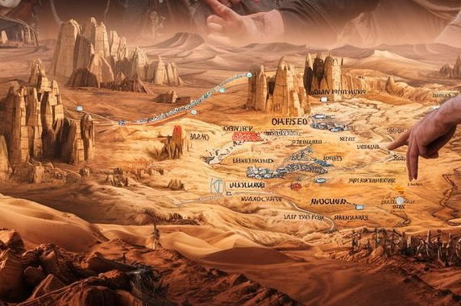
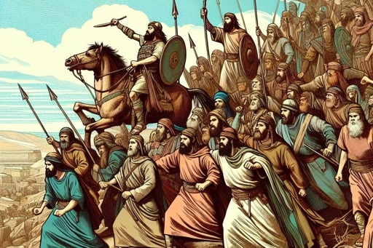
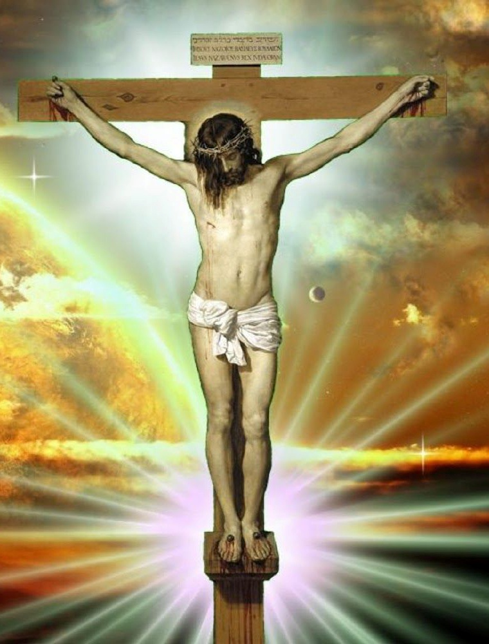
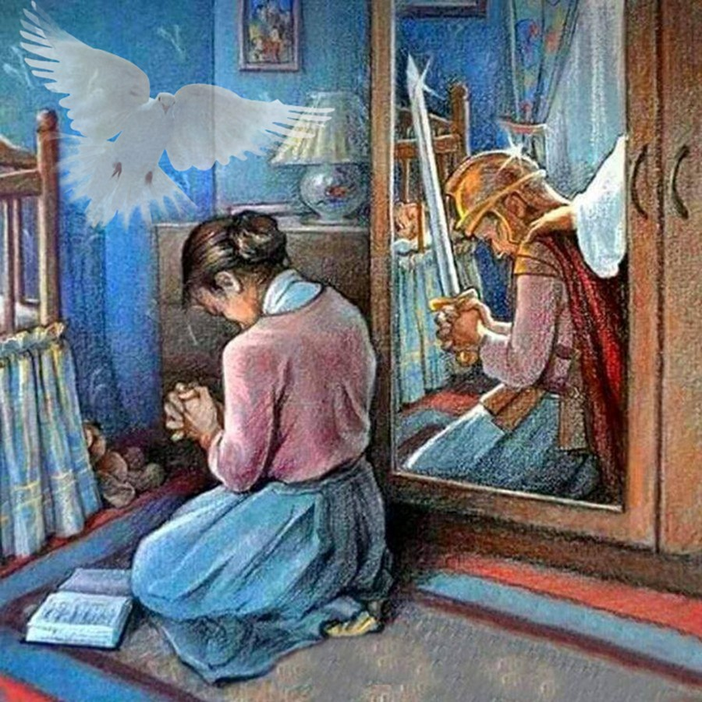
SAN GADO BEN DU NANGA SAN A SA DU
“Yusrefi ben si ala sani di Masra yu Gado ben du nanga ala den folku disi, fu yu ede;a ben de Masra yu Gado di feti gi yu.” (Yoswa 23:3)
Ini en taki nanga den owruwan, Yoswa bigin taigi den, san Gado ben du kba nanga san A ben sa du ete:
A ben feti teige den folku ( Yoswa 23:3)
A ben prati a kondre mindri den lo.( Yoswa 23:4)
A sa yagi den folku di e libi drape ete.(Yoswa 23:5)
Ala disi ( sobu san ben du kba nanga san ben musu du ete)ben abi wan kondisi nomo gi Israel :gi yesi. (Yoswa 23:6).
A historia fu Israel na wan les gi wi tide. Gado wini sondu kba ,owktu a ben gi wi a dyaranti fu a blesi libi , tangi fu a ofrandi fu Yeises.( Kol.2:15).
A didon na wi fu go doro nanga a feti ,owktu fu fertrow a Santa Yeye fu kan libi wan libi fu wini.( 2 Kor. 10:3-5;Efes.6;11-18).

Slide 6

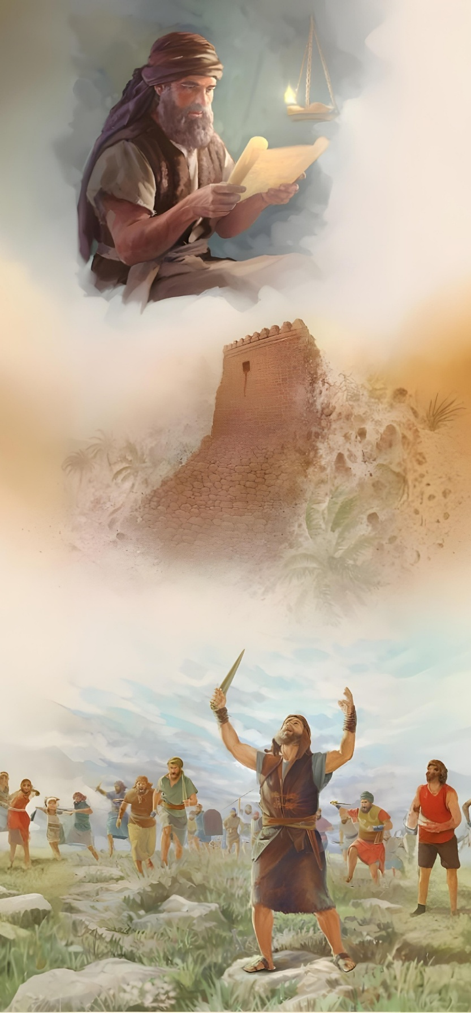
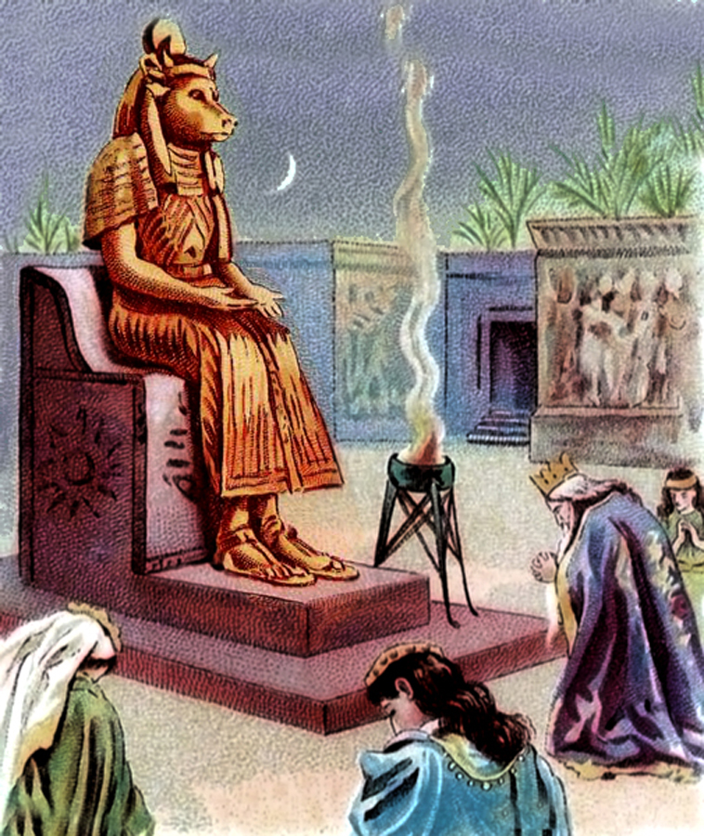

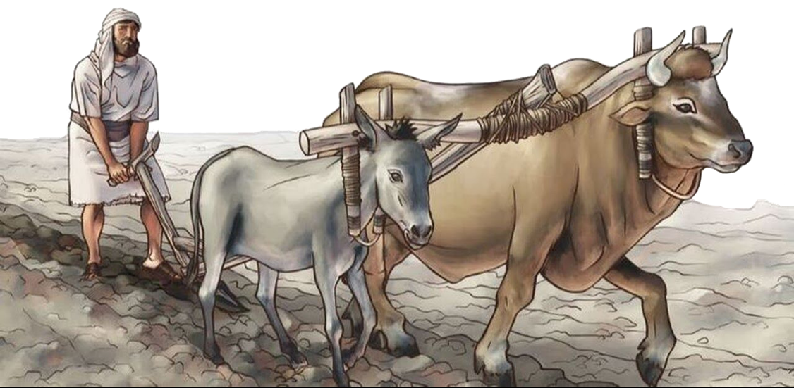
A KADO FU DE GETROW
“Wan enkriwan fu yu lon wan dusun, bika Masra yu Gado feti gi yu, leki fa A ben pramisi.” (Yoswa 23:10)
A kado fu a getrow fu Israel ben sa de 100 prosenti, heri heri wini tapu den feiyanti. ( Yoswa 23:6,10).
Te wi luku a feti fu Kanan,getrow na Gado fu wi sei,, musu sori na dri spesrutu fasi:
No trow nanga den sma di e libi ini a kondre. (Yoswa 23:7a)
No kari den nen fu den gado.( Yoswa 23:7b)
No anbegi den gado ( Yoswa 23:7c)
Den ben musu tan krin na yeye fasi. Efu den trow den sma di e libi de, den ben sa bigin taki fu den gado, e'n tef kba bigin dini den. So a fadon na yeye fasi bigin na Solomon. ( 1 Kownu 11:4).
Datmeki wi leki kresten kisi a rai fu waka sofasi, fu no trow nanga sma di no e bribi.( 2 Kor. 6:14-16).

Slide 7


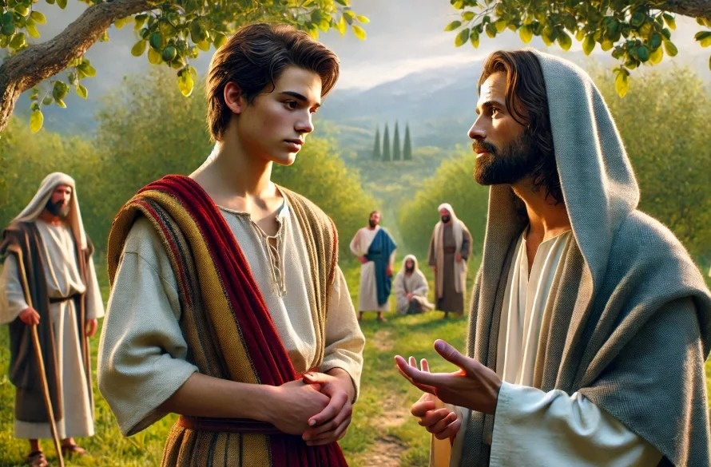
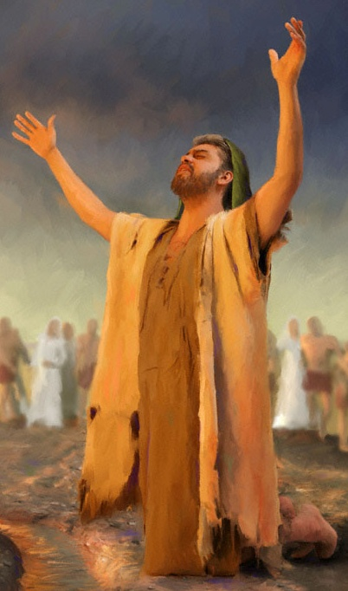
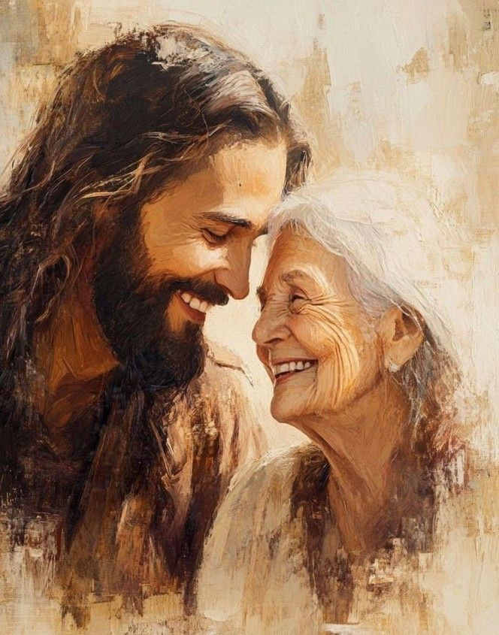

SAN WI MUS DU
“Meki ala muiti fu lobi Masra yu Gado” (Yoswa 23:11)
Sondro wan dege dege wi kan taki dati a prenspari marki fu a taki fu Yoswa ben de ini fersi 11: fu lobi Gado.
Israel ben mus sori en lobi, ini disi , dati den no ben sa lobi tra gado,bika a ben sa tya bigi pen gi den. ( Yoswa 23: 12,13).
Tapu dati , Yoswa tya wan krakti sani kon na fesi fu kweki a lobi dati : a getrow fu Gado.( Yoswa 23:14).
Tide wi abi wan moro krakti sani :a eksempre fu Yeises.( Yoh. 13:34).
Gado e winsi fu abi wan skin libi makandra nanga ala sma di e piki tapu a lobi fu En.
Datmeki , En lobi gi ala sma abi wan kraka fu sori wi fri wani ini wi lobi makandra nanga En.

Slide 8

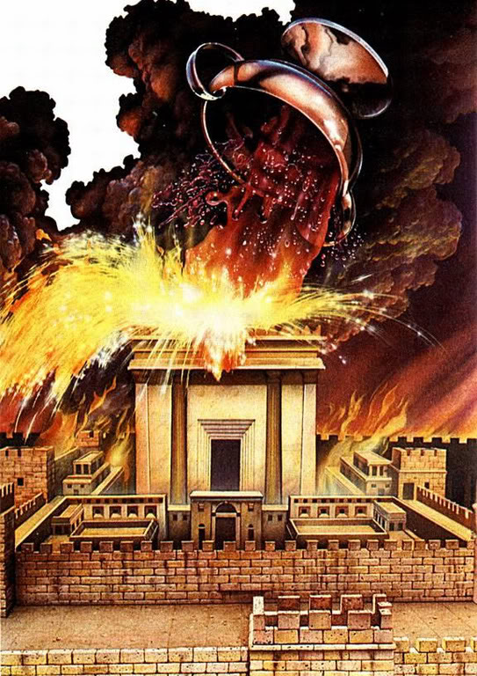
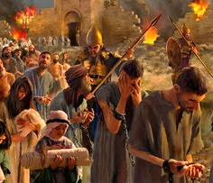
STRAFU TE GETROW NO DE
“Ma soleki ala den bun sani di Masra Gado pramisi yu, yu kisi, na so a sa tya ala den takrusani,di a ben warskow yu,teleke Masra yu Gado broko yu te na gron puru yu ini a bun presi di a ben gi yu.” (Yoswa 23:15)
Yoswa tapu en taki nanga tranga wortu fu warskow, di abi temake nanga te yu no gi yesi: fadon ondro a atibron fu Gado.( Yoswa 2:15,16).
So leki ini a Pramis Kondre den ben sabi heri bun san ben sa psa efu den ben e kari a atibron fu Yaweh te den sa broko a ferbontu nanga opo ai.
A srefi lobi di meki Gado gi en Boi gi wi na a srefi lobi dati sa sori ensrefi nanga atibron teige den di tan hori tranga na sondu.( Yoh 3:16;Roma 2:5).
Israel fadon ,a kisi en strafu. Tide wi abi a okasi fu skrifi wan tra tori : fu tan getrow e'n fu tan ini En lobi. ( Yoh. 15:9).

Slide 9

“Ala yu prisiri , freide, breiti nanga sukses ini a libi disi e hanga na wan ekte fertrow bribi ini Gado. A bribi disi sa tya tru tru gi yesi na den komandi fu Gado. San yu sabi, yu bribi ini Gado na a moro tranga sani di sa hori yu“ teige ala takru du nanga a sani di sa trusu yu fu du ala bun.
Bribi ini Yeises ,di kan gi yu pardon fu ala sondu,wan di wani dati yu musu breiti nanga den oso di A go seti gi yu. A wani fu yu libi ondro en ai; fu abi te'go libi nanga wan kownu ati fu glori.”
EGW (Messages to Young People, p. 410)

